Slide 1

JOSE VICENTE SL (B28927994)
lynks-tic.com · 911 08 98 77 · info@lynks-tic.com

Slide 2
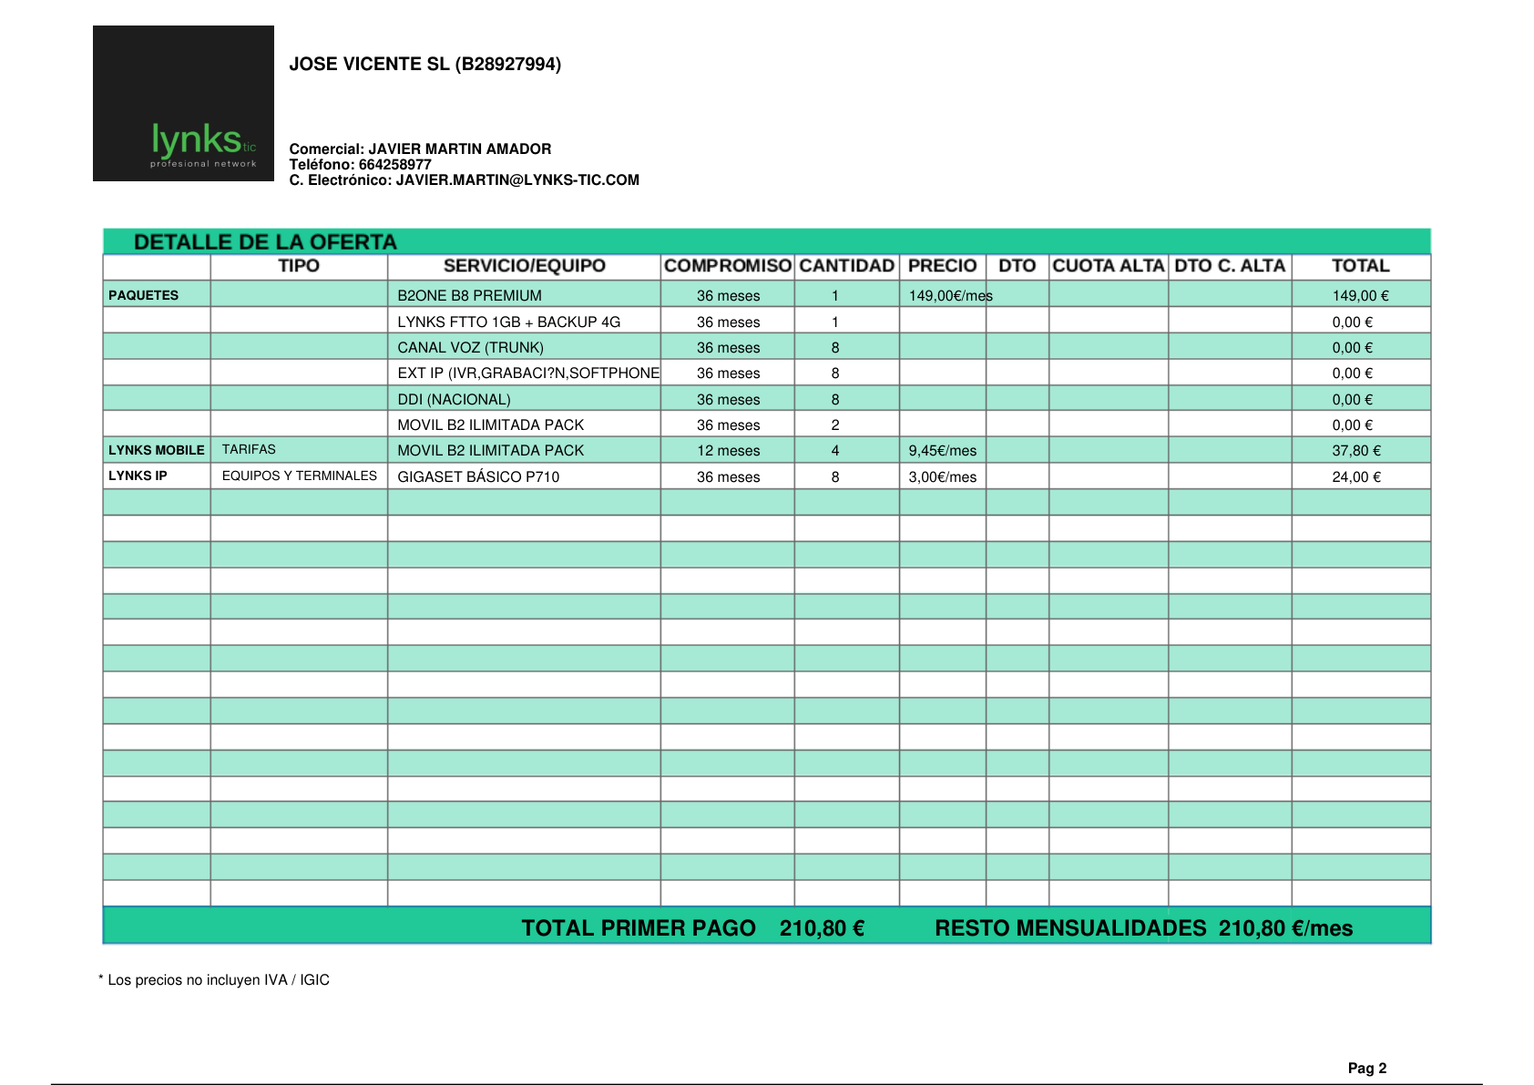
JOSE VICENTE SL (B28927994)
Comercial: JAVIER MARTIN AMADOR
Teléfono: 664258977
C. Electrónico: JAVIER.MARTIN@LYNKS-TIC.COM
PAQUETES
B2ONE B8 PREMIUM
36 meses
1
149,00€/mes
149,00 €
LYNKS FTTO 1GB + BACKUP 4G
36 meses
1
0,00 €
CANAL VOZ (TRUNK)
36 meses
8
0,00 €
EXT IP (IVR,GRABACIÓN,SOFTPHONE)
36 meses
8
0,00 €
DDI (NACIONAL)
36 meses
8
0,00 €
MOVIL B2 ILIMITADA PACK
36 meses
2
0,00 €
LYNKS MOBILE
TARIFAS
MOVIL B2 ILIMITADA PACK
12 meses
4
9,45€/mes
37,80 €
LYNKS IP
EQUIPOS Y TERMINALES
GIGASET BÁSICO P710
36 meses
8
3,00€/mes
24,00 €
210,80 €
210,80 €/mes
lynks-tic.com · 911 08 98 77 · info@lynks-tic.com

Slide 3
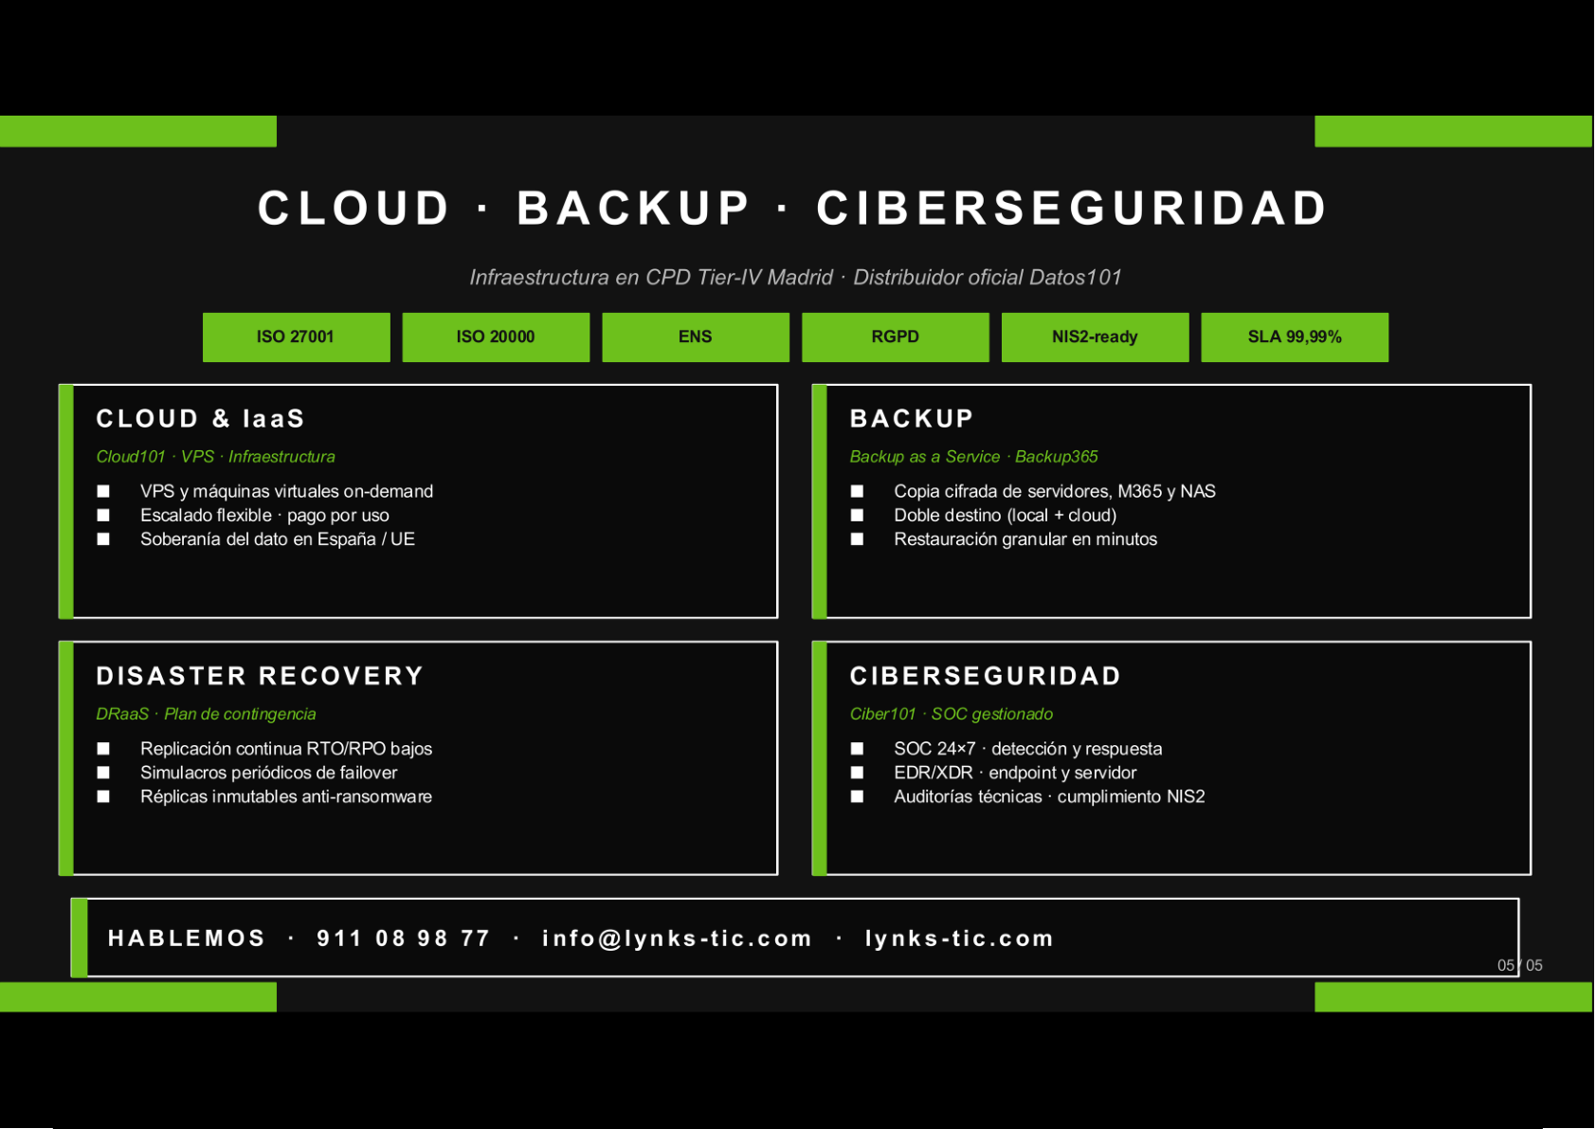
lynks-tic.com · 911 08 98 77 · info@lynks-tic.com

